Slide 1
Lorient
Vous Présente San Marin

Slide 2
aint-Marin (en italien : San Marino‚ prononcé : /sam.maˈri.no/), en forme longue la Sérénissime république de Saint-Marin ou république de Saint-Marin,n 1 est un micro-État européen enclavé à l'intérieur de l'Italie. Il est le troisième plus petit État d'Europe après le Vatican et Monaco, et le cinquième au monde après ces deux mêmes États, Nauru et Tuvalu

Slide 3
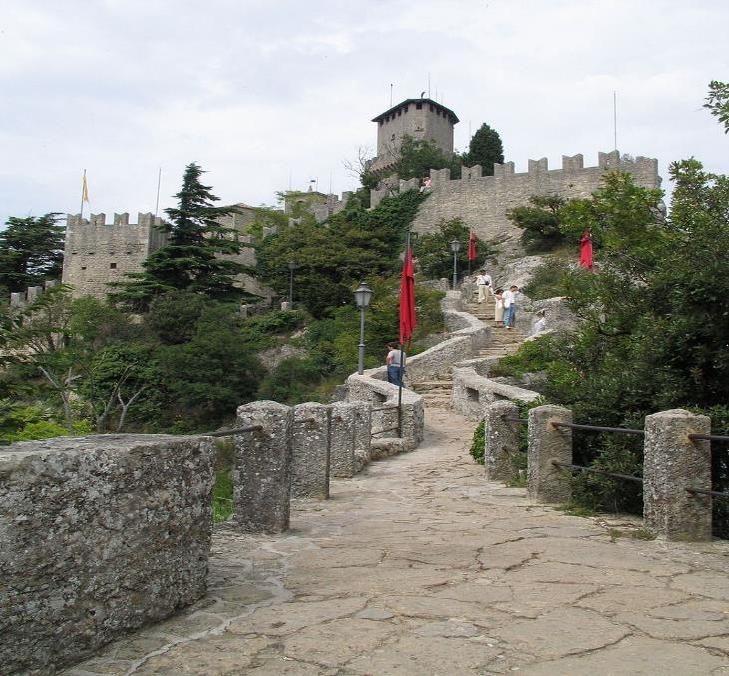
Le Rocca o Guaita ,un des Châteaux de San - Marin

Slide 4
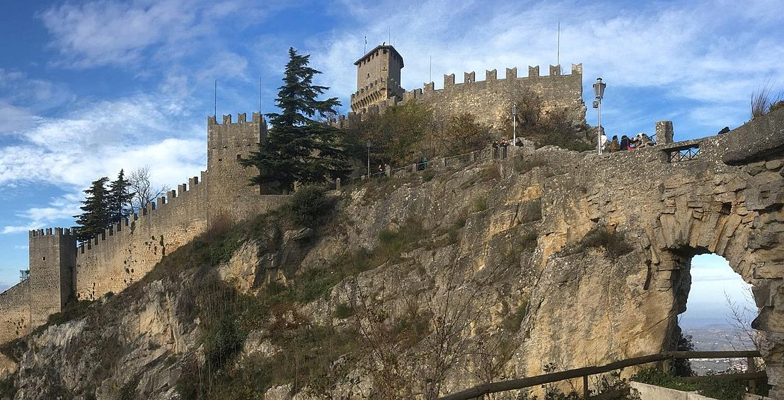
Vue Du Mur Défensif protégeant la Forteresse de Guaita

Slide 5
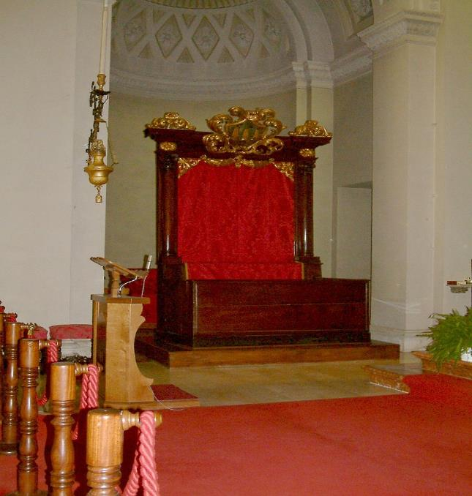
Le Trône d’un des deux capitaines régents

Slide 6
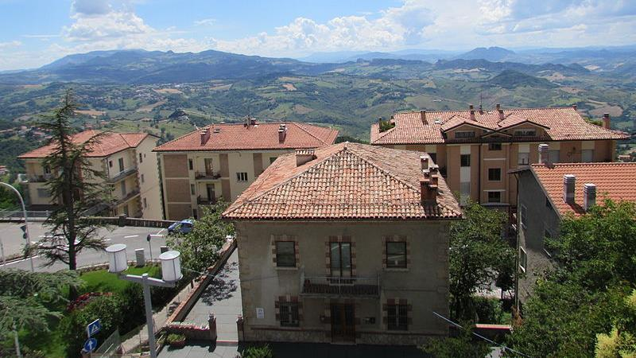
Paysage Saint Marinais

Slide 7
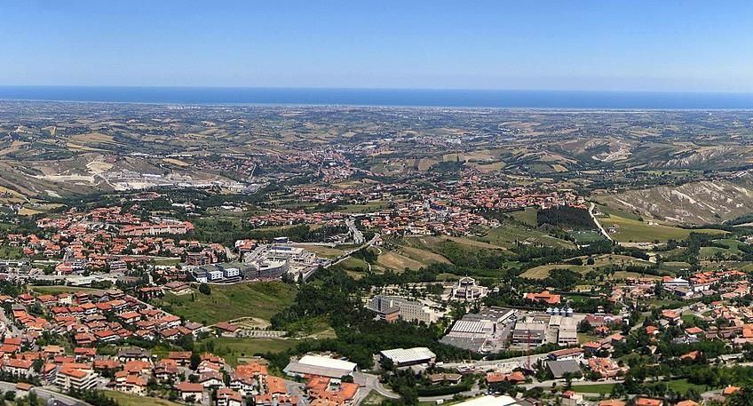
Panorama Depuis la Ville De San - Marin

Slide 8
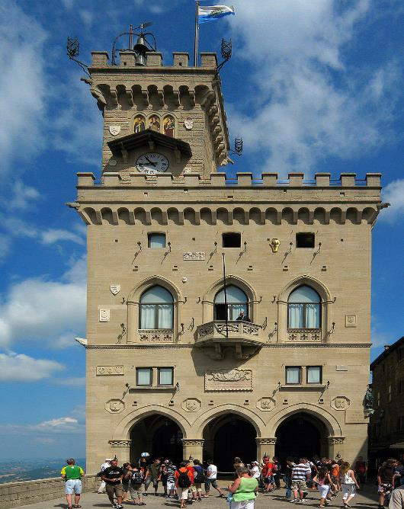
Le Palais Public De Saint Marin Le Petit état est devenu un lieu très prisé des Touristes

Slide 9
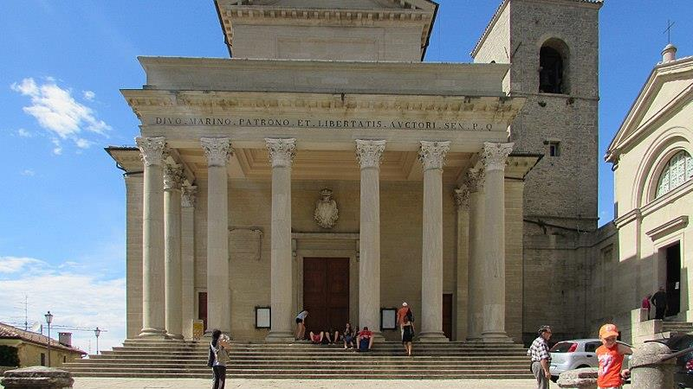
La Basilique De San-Marin

Slide 10
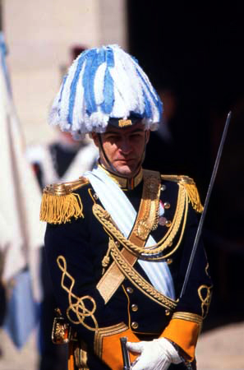
La Garde du grand conseil Général

Slide 11
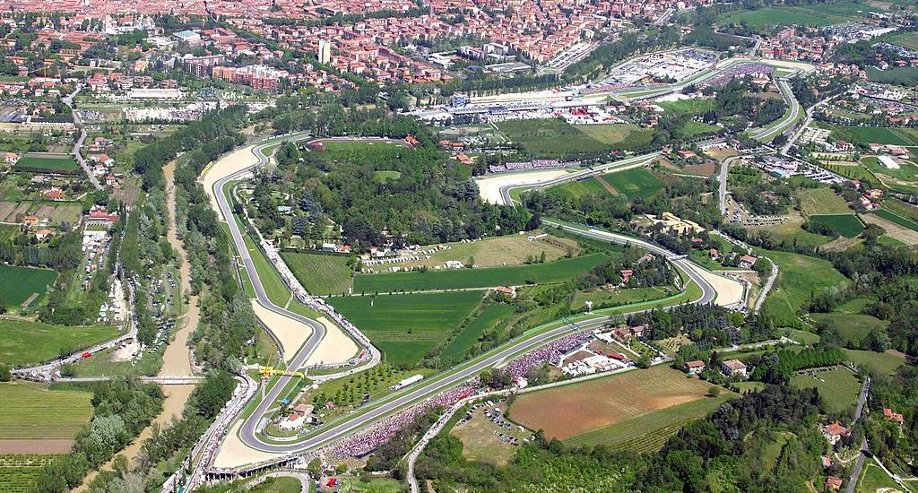
Tracé Du Circuit D’Imola

Slide 12
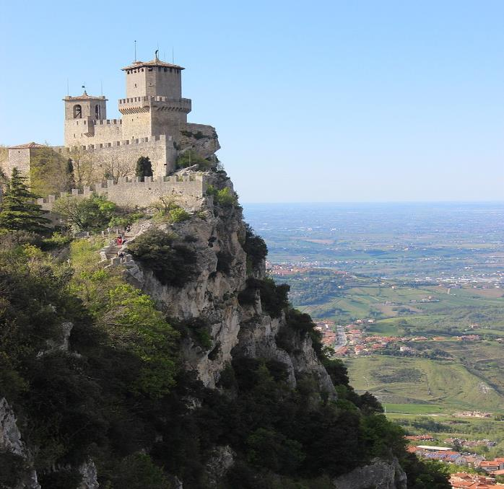
Château De San - Marin

Slide 13
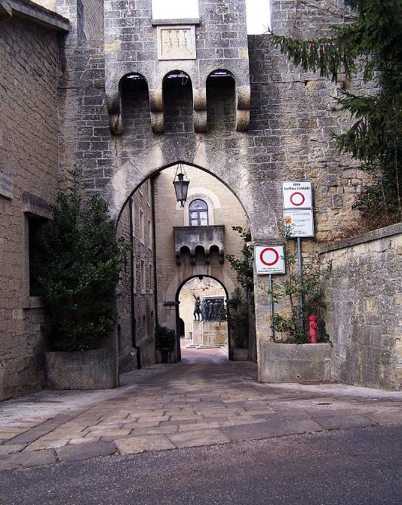
Porte de La Ville dans les murs de San -Marin

Slide 14
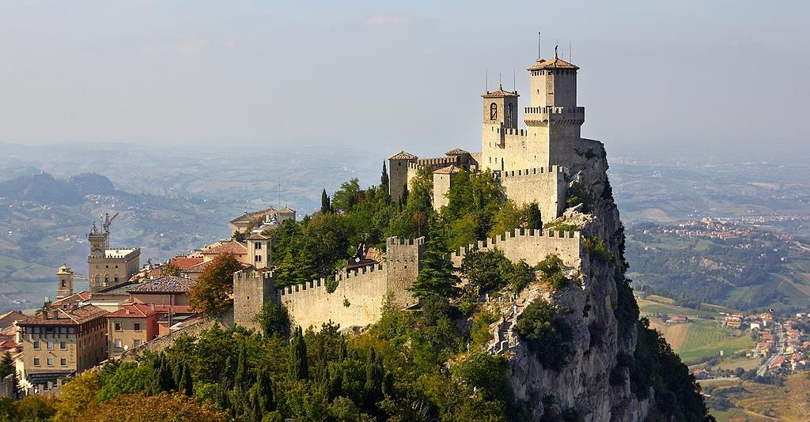
La Forteresse de Citta di San Marino , Vue du côté de la Torre Guaita

Slide 15
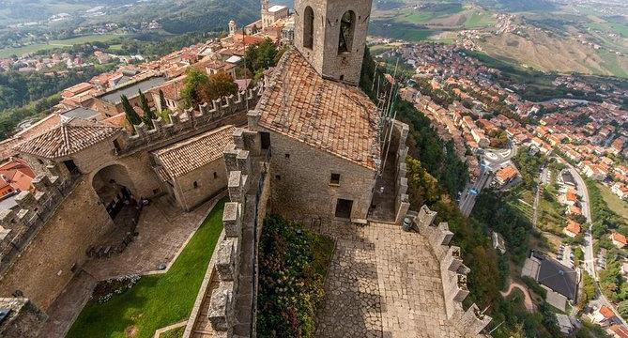
La cité De San Marin

Slide 16
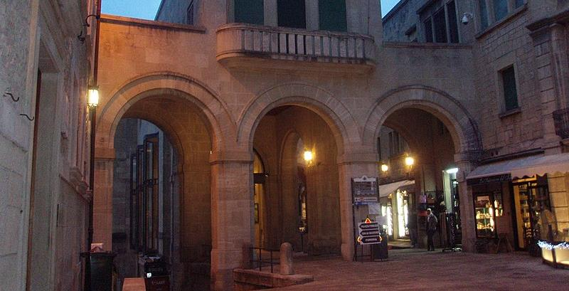
San - Marin

Slide 17
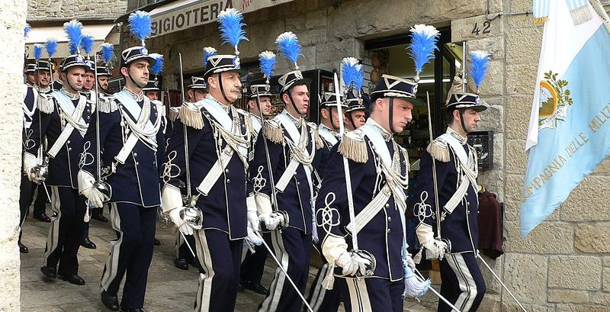
République De San – Marin (Forces Militaires)

Slide 18
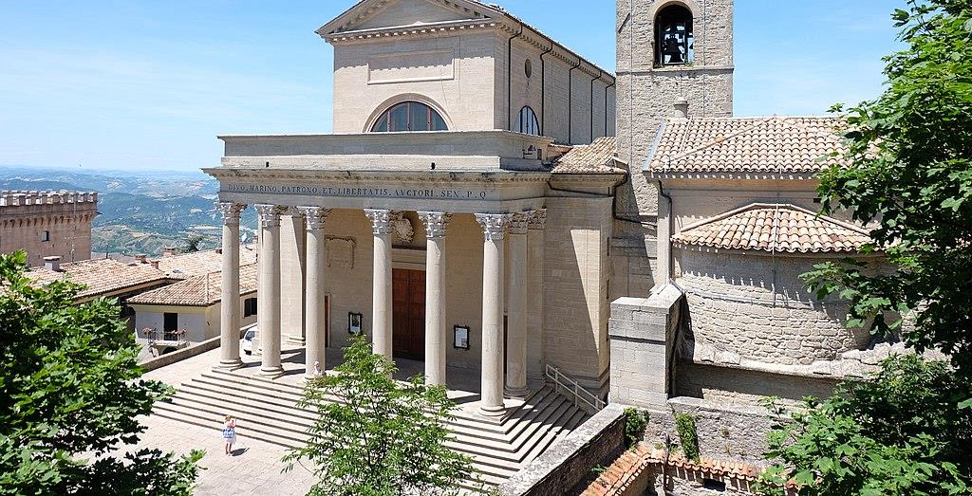
Marina Avec San marin

Slide 19
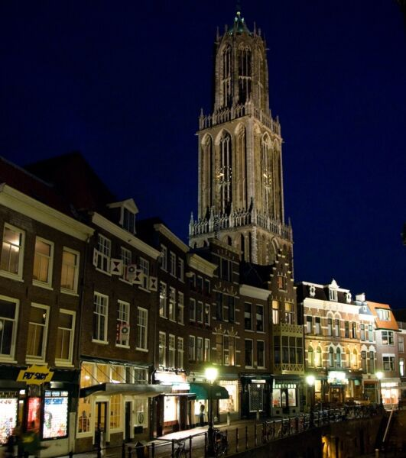
La Tour De La Cathédrale Saint Martin (Nuit )

Slide 20
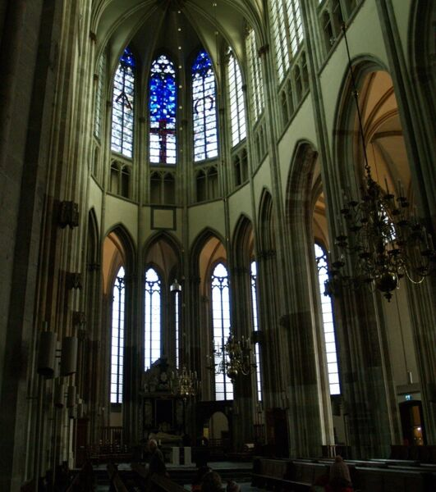
L’Intérieur De La Cathédrale

Slide 21
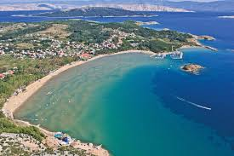
La Plage (San – Marin)

